Slide 1

MÓDULO 6 · ONDAS E ACÚSTICA · AULA 79
Reflexão e Refração
Mudança de meio e fase
Reflexão e Refração de Ondas (Mudança de meio e fase)

Slide 2
Para começar
Um pulso numa corda amarrada numa parede volta "de cabeça para baixo", ou igual ao original?
POSSOR · Ondas e Acústica · Aula 79
2

Slide 3
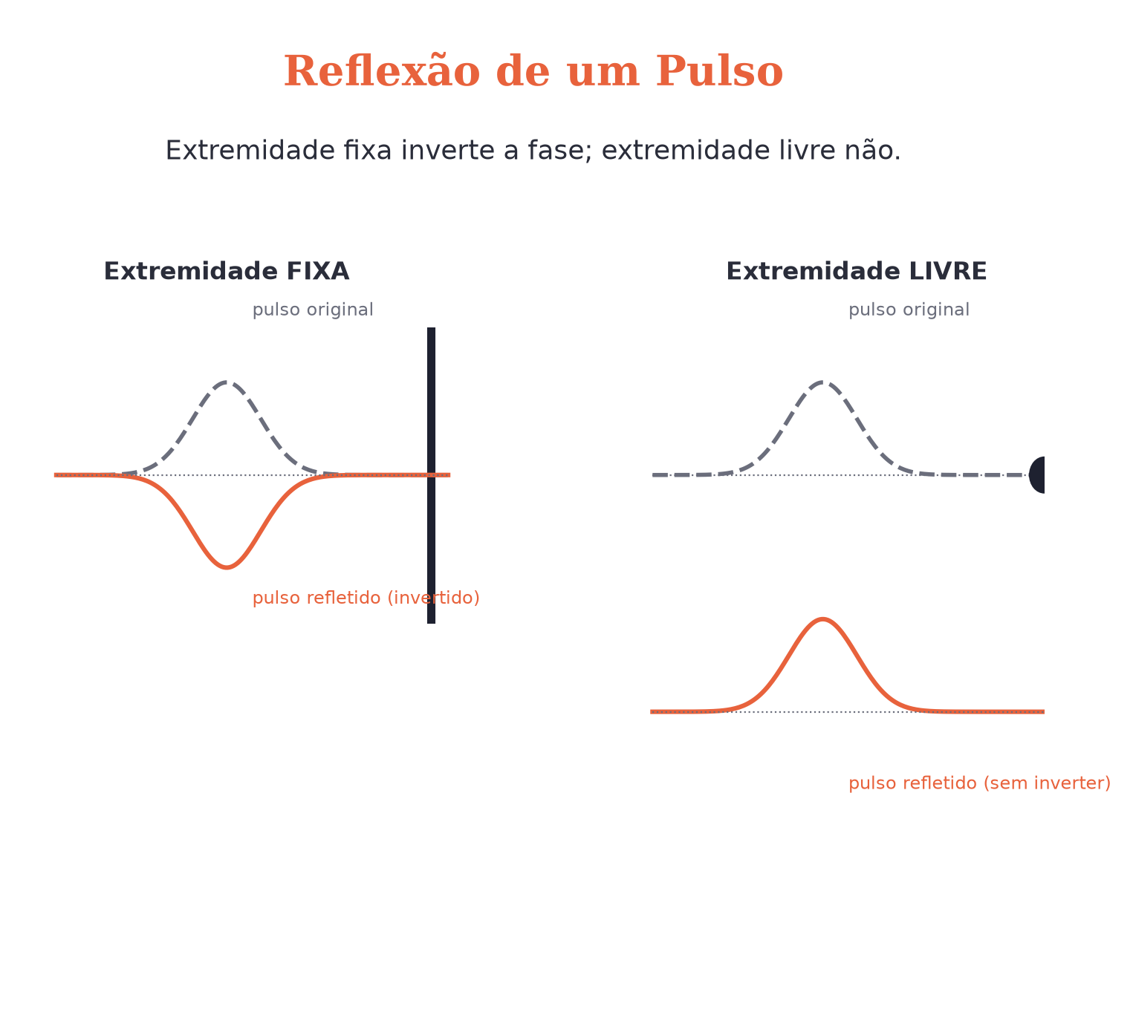
O conceito central
Extremidade FIXA inverte a fase do pulso refletido (180°). Extremidade LIVRE não inverte.
POSSOR · Ondas e Acústica · Aula 79
3

Slide 4
Como funciona
Reflexão e refração são fenômenos diferentes:
• Reflexão: a onda volta ao meio original (fixa inverte, livre não)
• Refração: a onda muda de meio (v e λ mudam, f permanece)
POSSOR · Ondas e Acústica · Aula 79
4

Slide 5

Cuidado com essa armadilha
Nem toda reflexão inverte a onda — depende do tipo de extremidade, fixa ou livre.
POSSOR · Ondas e Acústica · Aula 79
5

Slide 6
Exemplo resolvido
Um pulso chega a uma extremidade AMARRADA numa parede.
Parede não pode se mover
Reação empurra na direção oposta
Pulso refletido vem invertido
POSSOR · Ondas e Acústica · Aula 79
6

Slide 7
Roteiro de hoje
1
Pergunta inicial
2
Extremidade fixa × livre
3
Refração
4
Exercícios
POSSOR · Ondas e Acústica · Aula 79
7

Slide 8

Hora dos Exercícios — Fixação
QUESTÃO 1
Diferencie reflexão de refração de uma onda.
💡 Dica
Pergunte: a ponta pode se mover livremente, ou está travada?
POSSOR · Ondas e Acústica · Aula 79
8

Slide 9

Gabarito e Encerramento
Resposta
Reflexão é o retorno de uma onda ao meio original, ao encontrar um obstáculo ou uma mudança de meio. Refração é a mudança de meio de propagação da onda, continuando a se propagar no novo meio, com velocidade e comprimento de onda alterados.
Resumo da Aula
Fixa inverte; livre não. Refração muda v e λ, nunca f.
• A demonstração com uma corda mostra isso de forma bem visual.
Próxima aula: Difração e Interferência (Ondas contornando obstáculos).
POSSOR · Ondas e Acústica · Aula 79
9

